Slide 1
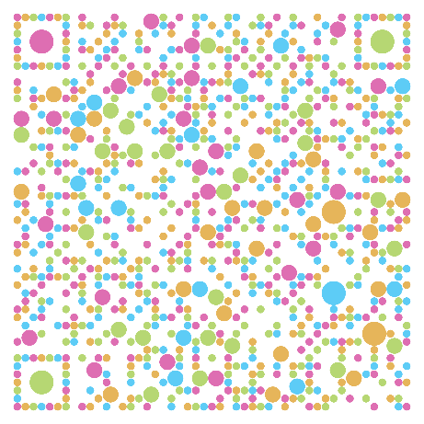
信息素养、批判性思维与论文写作
南开大学图书馆：宋灵超

Slide 2
信息素养小试题——测一测你的信息素养
某大型公司有员工一万名，人员分布范围较广，且流动性较大。现工会需要根据员工生日为员工提供生日福利，但是工会没有员工的生日信息，只有统计来的基本信息，Excel文件包含（姓名，性别，民族，身份证号，部门）。
假设工会主席将这一任务交给你，请发挥你的聪明才智提出方案获得员工的生日信息。

Slide 3

你是否想到了办法？
1
2
3
人工向所有员工统计
（易错，工作量大）
人工根据身份证提取
（易错，工作量大）
联系公司其他部门查看
（耗时、不一定可行）
编写函数从身份证号码
中提取（懂得函数）
直接搜寻根据身份证号
获得生日的Excel文件
4
5
6

Slide 4
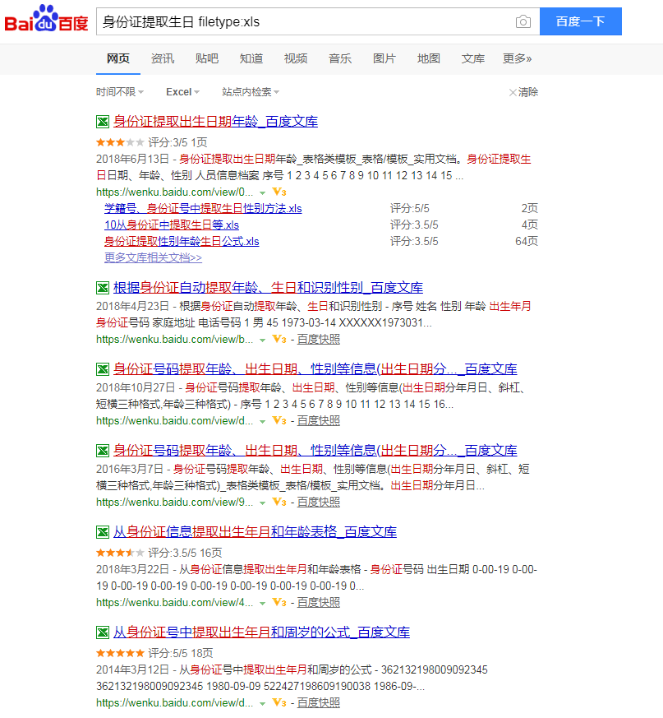
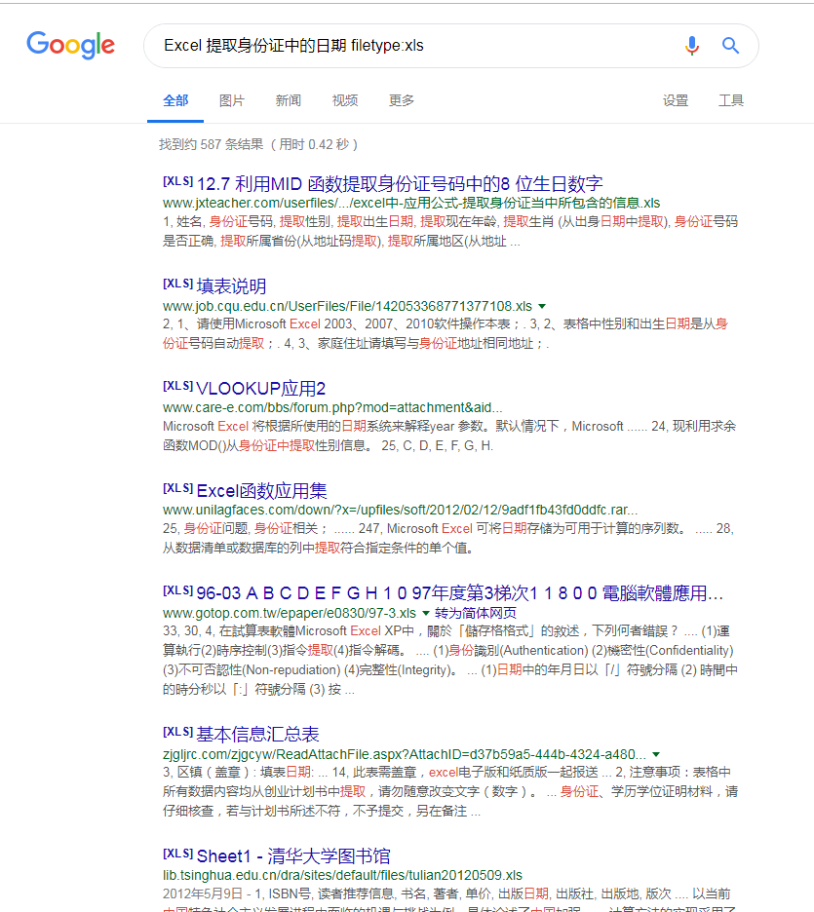
网上的搜索结果-filetype

Slide 5
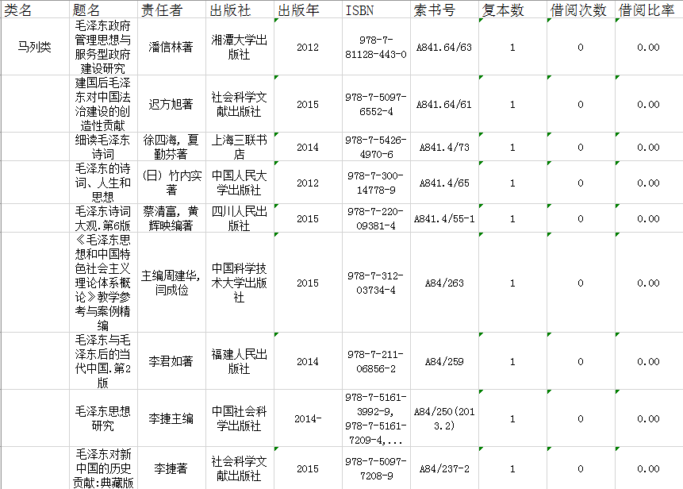
零借阅图书筛选方法——南开大学图书馆真实案例
图书馆是一个知识的殿堂，但是知识太多了，也会容易导致迷路。有一些非常好的资源，它就在那里，等着你，你却一直没有寻到它。
读者服务部筛选出近三年来零借阅的图书共计三万余册，每人从6000本书中筛选出有价值的图书50本，推荐给读者，要求三天以内筛选完成，请问，该如何筛选呢？

Slide 6
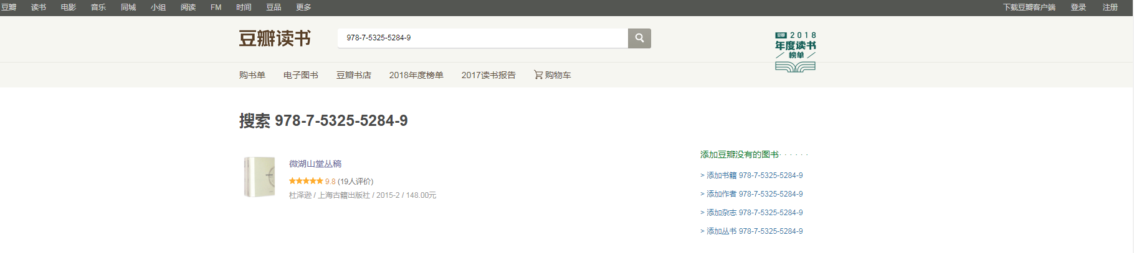
如何筛选版呢？
了解自己的真实需求——找出零借阅图书中的好书，需要一个合理的筛选标准，能够评价一本书究竟好不好。同时，要有一定的效率，时间有限。
权威作者？图书销量？图书评价？与高借阅量图书的内容相关性？
充分利用信息源：豆瓣读书，都是对图书的评价信息，利用大众数据去帮我们筛选。
做法：编写程序，解析豆瓣读书，通过ISBN去查询图书的评价信息，进而判断图书的价值。

Slide 7
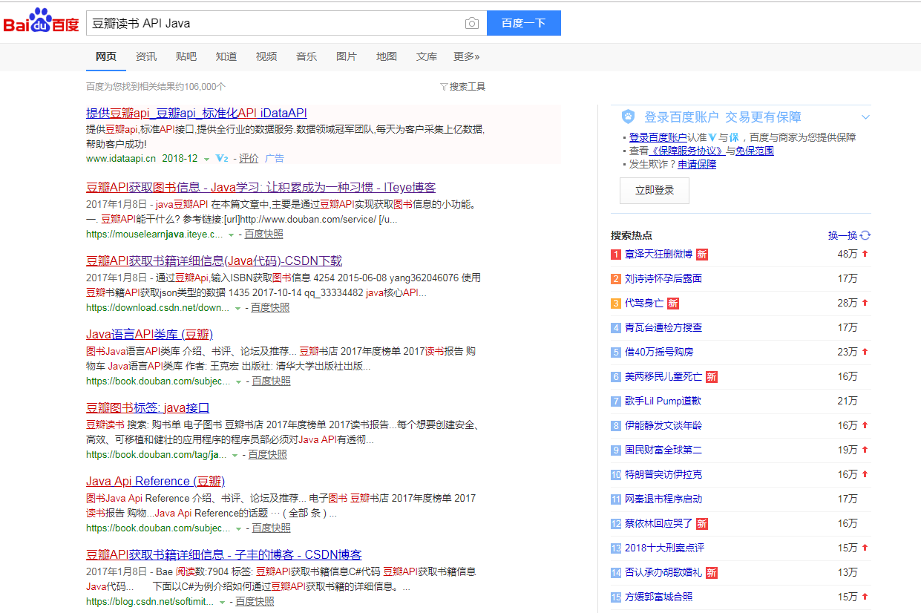
But，你以为这就够了吗？

Slide 8
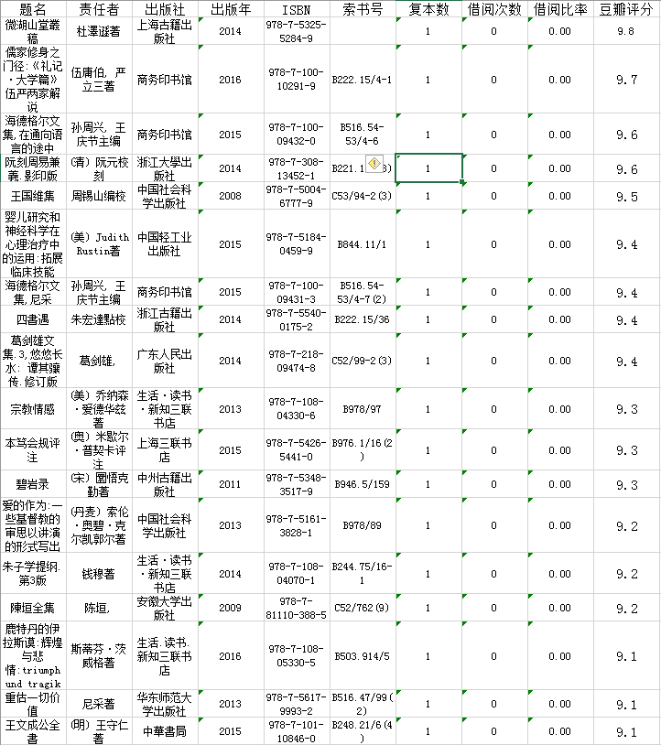
最后结果

Slide 9
信息素养的概念
信息素养(information literacy)这一概念是信息产业协会主席保罗• 泽考斯基（Paul G. Zurkowski）于1974年在美国提出的。
他提出的信息素养的概念：
利用大量的信息工具及主要信息源使问题得到解答时利用信息的技术与技能。

Slide 10
信息素养的其他定义
信息素养是个综合性的概念，其基本内容包括：
要有信息意识
能有效地利用信息源
能对信息进行批判性的思考，并将有用的信息融合成自己的知识体系
能主动鉴别各类信息
获取所需信息并能评价和分析
具有开发和传播信息的能力等。
引自南开大学商学院柯平教授的《信息检索与信息素养概论》

Slide 11
美国2015年提出的《高等教育信息素养框架》
权威是构建的和语境的 | 信息创建是过程性的 | 信息具有价值 | 研究即探索 | 学术即交流 | 检索即策略性探索
1判断权威的不同类型（如学科知识、社会地位、特殊经验） 2使用工具和标识判断来源的可信性，了解影响公信力的因素 3了解有学者会挑战当前权威 4承认权威的内容可能是非正式的，包括各种媒体类型 5承认自己可能正成为某一领域的权威，能认识到由此需要承担的责任，力求准确性、诚实，尊重知识产权 6了解信息生态系统日趋社会化 | 1有效表达不同信息创建过程的优势及其局限性 2评估信息产品的创造过程和特定的信息需求之间是否契合 3能区分新旧信息创建过程和传播模式之间的不同 4承认由于包装各式不同，对统一信息可能具有不同的认识 5识别包含静态或动态信息的格式的潜在价值 6测定不同语境、不同格式类型的信息产品的价值 7具备向新的信息产品转换知识的能力 8了解自我选择将影响信息被使用的目的以及所传达的信息 | 1通过适当的归因和引用称赞他人的原创成果 2了解知识产权是由法律和社会构建的 3能区分著作权、合理使用、开放存取的不同目的和特点 4理解某些信息生产和传播者如何和为什么会被边缘化 5了解信息及其交流的商品化对信息获取、产生于传播的影响 6充分理解隐私和个人信息商品化的相关问题并做出明智选择 | 1根据信息鸿沟提出研究问题，审视现存的可能矛盾的信息 2确定适当的调查范围 3通过将复杂问题简单化进行研究 4根据需要、环境和探究问题的类型，运用多种研究方法 5管理收集的信息，评估差距或不足 6以有意义的方式组织信息 7综合从多个来源收集的观点 8根据对信息的分析和解释做出合理的结论 | 1在信息生产中对做出贡献的他人成果进行引用 2在适当的层次上为学术交流作出贡献 3识别通过各种途径进入学术交流的障碍 4批判性的评价他人在参与学术环境下作出的贡献 5识别学科知识中的主要资源 | 1决定能满足信息需求的初始范围 2识别可能产生某一主题或影响信息获取的兴趣团体 3正确的利用发散性思维和收敛性思维进行检索 4利用与信息需求和检索策略相匹配的合适的检索工具 5根据检索结果设计和细化需求和检索策略 6理解信息系统是如何组织的 7正确运用不同的检索语言（如受控词汇、关键词、自然语言） 8有效的管理检索过程和结果

Slide 12
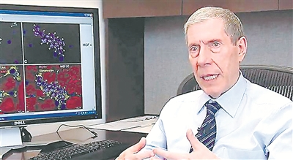
权威不可盲从
2018年10月中旬，美国哈佛大学医学院发布一项内部调查结果，认定曾在该机构任职的干细胞领域顶尖专家皮耶罗·安韦萨教授有31篇学术论文存在实验数据造假，需要撤稿。
一石激起千层浪，全球学术界大为震惊。长达17年来，安韦萨被视为心肌再生领域的开创者和“祖师爷”，世界各国研究者都试图追随他的脚步，实现修复心脏这个充满希望的梦想。
安韦萨最早在2001年发表论文，宣称利用干细胞可以实现受损心肌再生，这一研究成果迅速引发轰动，全球学术界惊呼安韦萨开创了一个全新的领域。
位于美国旧金山的格拉德斯通研究院心血管研究人员伯努瓦·布鲁诺回忆说，当一些同行对安韦萨的论文提出质疑时，安韦萨反唇相讥，“你们这些家伙不懂该怎么做实验”。“许多实验室于是回复道，‘那好吧，我们迎接挑战。我们会再次尝试。
（以上信息引自新华网，http://www.xinhuanet.com/2018-11/25/c_1123762835.htm）

Slide 13
信息不可以盲目的相信
据看看新闻8月27日报道，8月20日，安女士和丈夫去游泳，在泳池里，两个13岁男生可能冒犯了安女士，安女士让他道歉，但男生拒绝道歉，并朝其吐口水，做鬼脸，还有一系列侮辱性动作。安女士老公看不下去了，情绪有点激动，便冲过去将该学生朝水里按。
张医生称，他们（安女士及丈夫，观察者网注）也从没说过打人是对的。之后，男生的妈妈带着家属和朋友一起在游泳馆浴室里打了安女士。最后双方报警处理，警方介入，安女士丈夫道歉并录了口供，警察让他们私下协调。看看新闻Knews称，出了警局安女士老公当场给孩子道歉。
但第二天男孩家人找到安医生和她老公的单位大吵大闹，并让安医生单位的领导把她开除。之后，安医生情绪变得很差，并请了几天公休假。
值得注意的是，张医生说，警方的具体说法还没出来，孩子家人就把剪辑过的视频发在网上，各种各样的人开始抨击安女士和她的丈夫，各种谩骂。安女士不堪卷入舆论漩涡，选择自杀。

Slide 14
批判性思维测试1
妈妈：你怎么能这样对我说话呢？我可是你妈妈呀！
香草：那您又是怎样跟姥姥说话的呢？
假设：A这么做了，所以B也可以这么做
现实：A去抢劫，B是否也可以去抢劫呢？

Slide 15
批判性思维测试2
在美国与西班牙作战期间，纽约市民的死亡率是1.6%，而美国海军的死亡率仅为0.9%。欢迎广大青年投入海军，美国海军的死亡率比纽约市民的死亡率还要低。（美国海军的征兵广告，引自《如何进行批判——孟子的愤怒与苏格拉底的忧伤》）
数据不可比

Slide 16
批判性思维
从广义上讲，批判性思维是指一种训练有素的自导式思维，它意在通过公正的方法使推理的质量达到最高水平。
简而言之，批判性思维就是自导、自律、自我监督和自我矫正式的思维。它需要人们拥有严格的优秀标准，并注意使用这种思维；它需要人们彼此之间进行有效沟通，具备解决问题的能力，并承诺克服自身天真的利己主义和社会中心主义。
（以上两个定义引自美 Richard Paul, Linda Elder 焦方芳译《批判性思维工具》）

Slide 17
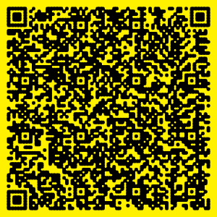
如何才能让自己拥有批判性思维呢？
揭露自己的无知
努力做到表里如一：揭露自己虚伪的一面
学会换位思考
不要随波逐流，要独立思考
理清思路
学会提问
当然，批判性思维并不是一蹴而就的，需要我们更全面的学习，推荐三本图书给大家《如何进行批判——孟子的愤怒与苏格拉底的忧伤》、《学会提问:批判性思维指南》、《批判性思维工具——30天改变思维定势，学会独立思考》。
我开图书馆都有馆藏，建议借阅观看，可扫描二维码保存信息。

Slide 18
批判性思维与论文写作的关系
如何发现研究点？（不知道研究些什么，不知道哪些是可以研究的？）
如何写好一篇学术论文？（总是被拒稿？是不是你的文章逻辑不够严谨？）

Slide 19
如何发现研究点？带着问题读文章
摘要: ［目的/意义］提出利用社会标签自动分类图片情感类型的方法，服务基于情感特征的图像检索与利用。
［方法/过程］以Flickr 图片为例，利用PMI 算法对WordNet-Affect 词表进行预处理形成典型情感词表; 结合Ekman 提出的6 类基本情感类型，利用标签对图片情感类型进行标注; 并且，通过实验对分类标注效果进行验证; 最后，讨论图片特点、标注意图、非情感标签数量对分类标注效果的影响。
［结果/结论］研究发现，一幅图片的非情感标签与情感标签在表现图片整体情感类型的倾向性上具有较高一致性; 结合PMI 算法，利用预处理后的典型情感词表标注图片的结果优于未处理的WordNet-Affect 词表; 并且，分类标注效果与人工标注结果也具有较好的一致性，其中，快乐类( Happy) 和忧伤类( Sad) 图片的分类标注一致性最高，惊讶类( Surprise) 的分类标注一致性最低; 分析发现，仅通过标签标注图片情感类型的过程中，分类标注效果与图片情感的典型性、单一性以及图片发布方和欣赏者意图、动机的差异、图片的非情感标签个数都有关系。

Slide 20
科研创作的四个层次
新方向，新方法
新方向，旧方法
旧方向，新方法
旧方向，旧方法
科学研究
我们的研究

Slide 21
如何写好一篇学术论文呢？——逻辑的严谨性
胎儿一出生即为人，对吗？反正肯定不是分娩时突然便成人的。换句话说，胎儿一出生就是人，但在从母体出来前一分钟，一个小时，或前一天，或前一个月，就不是人——这种说法是很愚蠢的。在胎儿成长期间，并没有一个特别的时间点可以被理性地批判为人，这是它从非人变成人的时刻。所以，就如同分娩时一样，从母亲受孕的那一刻起，胎儿就已经是一个人。

Slide 22

换一个说法试试？
华氏100度的气温算是热了，对吗？可气温不是突然在华氏100度的那一刻变热的。换句话说，气温比华氏100度低1度，或5度，或10度，天气不能算是热——这种说法很愚蠢。在气温从华氏0度升至100度期间，并没有一个特别地时间点可以被理性地断定：这是它突然变热的时刻。所以，我们可以得出结论说，华氏0度和100度的天气一样热。
（爱德华·戴默.好好讲道理[M].刀尔登，
黄琳，译.杭州：浙江大学出版社，2014.)

Slide 23
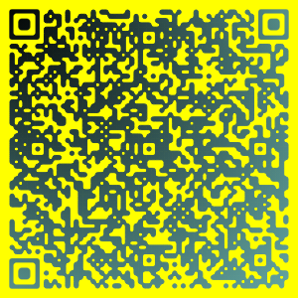
如何让自己做科研时变得逻辑严谨？
给大家推荐一本书《社会学研究方法》第十版，豆瓣8.8分优质图书
我馆馆藏有《社会研究方法基础》为第四版，为同一作者图书，目前状态可借。

Slide 24
THANK YOU！

